Slide 1
Графический способ решения
систем уравнений
у
f(x)=0
g(x)=0
у3
у1
y=f(x)
х
х1
х2
х3
y=g(x)
у2
Ответ: (х1;у1), (х2;у2), (х3;у3)
1. Построить в одной системе координат графики уравнений.
2. Найти точки пересечения графиков
3. В ответе записать координаты точек пересечения графиков

Slide 2
Графический способ решения уравнений вида f(x)=0
У
х₁, х₂, х₃, х₄, х₅ – корни уравнения f(x)=0
у=f(х)
х₁
х₂
х₃
х₄
х₅
0
Х
Корнями уравнения f(x)=0 являются значения х₁, х₂, …
точек пересечения графика функции y=f(x) с осью абсцисс.

Slide 3
Графический способ решения системы уравнений вида
У
у=g(х)
0
Х
у=f(х)
Свести решение системы уравнений
к решению уравнения f(x)-g(x)=0.

Slide 4
Графический способ решения системы уравнений вида
У
у=f(х)-g(x)
у=g(х)
х₁
0
х₂
Х
у=f(х)
Свести решение системы уравнений
к решению уравнения f(x)-g(x)=0.
х₁, х₂ – корни уравнения f (x)-g (x)=0;
(х₁,f₁), (х₂,f₂) – корни системы уравнений

Slide 5
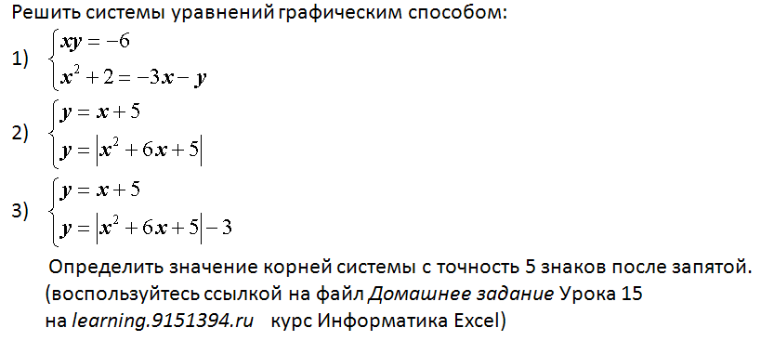
Домашнее задание:

